Slide 1
ZOMBIE COMIC Интерактивный веб-комикс
Адаптация комикс-игры Джона Ланкрая с ветвящимся сюжетом

Slide 2
Проблема | Решение
Книжная версия неудобна для чтения | Веб-приложение с интерактивным интерфейсом
Линейный сюжет | Ветвящийся сюжет с выбором действий
Статичный контент | Динамические панели с кнопками перехода

Slide 3
Технологический стек
Фронтенд: HTML5, CSS3, JavaScript
Бэкенд: Python, Django
База данных: PostgreSQL
Медиа: media/panels/ — хранилище изображений комикса

Slide 4
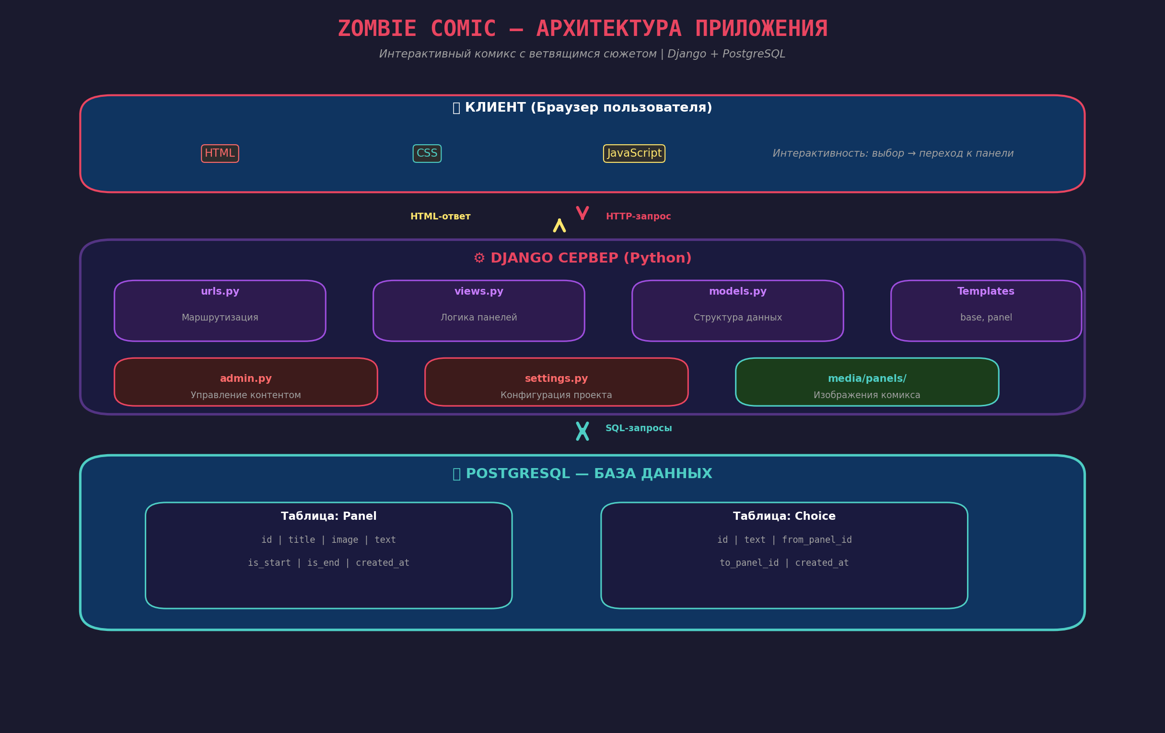

Slide 5
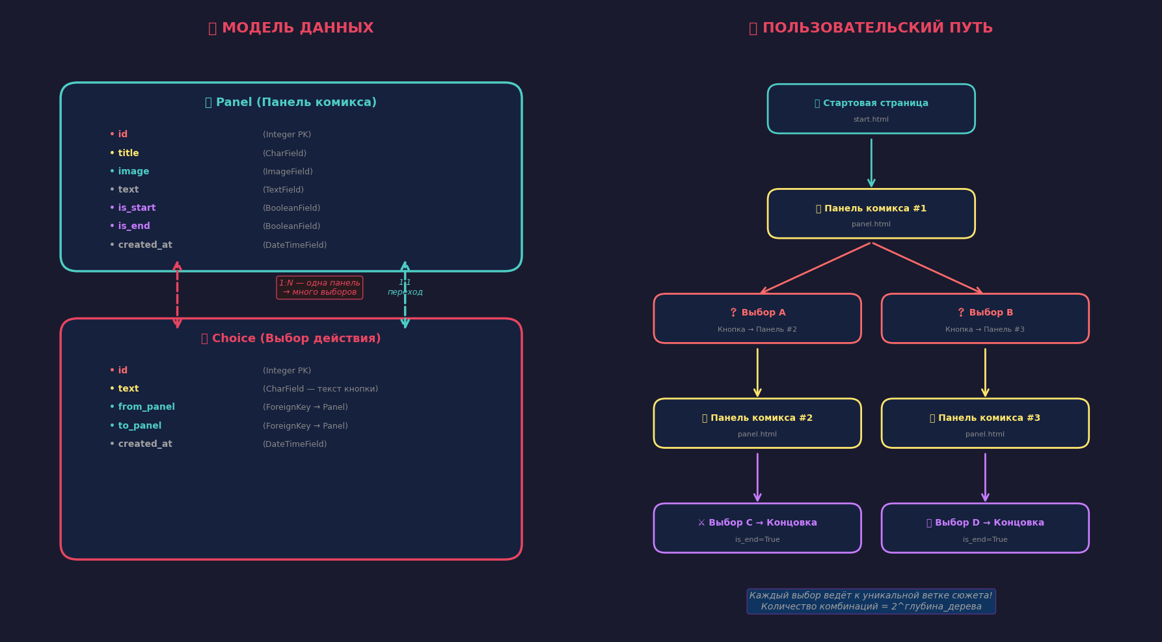

Slide 6
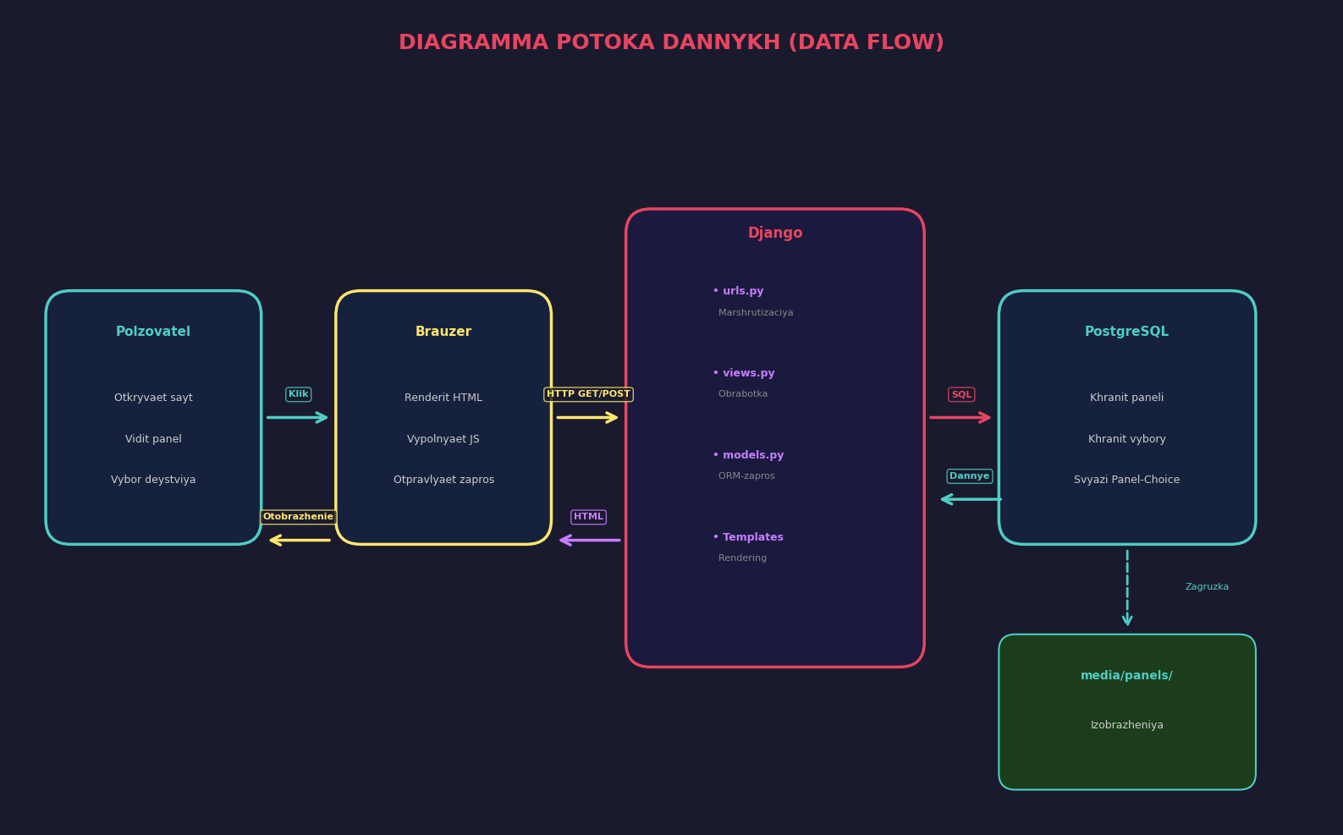

Slide 7
ПРЕИМУЩЕСТВА
ВЫЗОВЫ И РИСКИ
Интерактивность - превращает пассивное чтение в активный опыт
Доступность - работает в любом браузере без установки
Гибкость - легко добавлять новые панели и ветки сюжета
Удобство - админ-панель для управления контентом без кода
Сложность контента - ручной ввод и связей всех панелей - трудоёмко
Медиа-зависимость - большой объём изображений требует хранилища
Масштабируемость - при глубоком ответвлении сложно отслеживать логику
Адаптивность - нужна оптимизация под мобильные устройства
Безопасность - защита от несанкционированного доступа к админ-панели

Slide 8
ВОЗМОЖНЫЕ УЛУЧШЕНИЯ
ЗАКЛЮЧЕНИЕ
Анимация переходов между панелями для погружения
Сохранение прогресса профилей пользователей с историей выборов
Аналитика - сбор статистики по популярным веткам сюжета
Мультиязычность поддержка переводов на разные языки
Проект успешно решает задачу адаптации комикса-игры в цифровой формат
Архитектура на Django обеспечивает надёжность и масштабируемость
Модель Panel -> Choice создаёт гибкую систему ветвления сюжета
Есть значительный потенциал для расширения функционала

